Slide 1
Projet de réingénierie des processus d’affaires

Slide 2
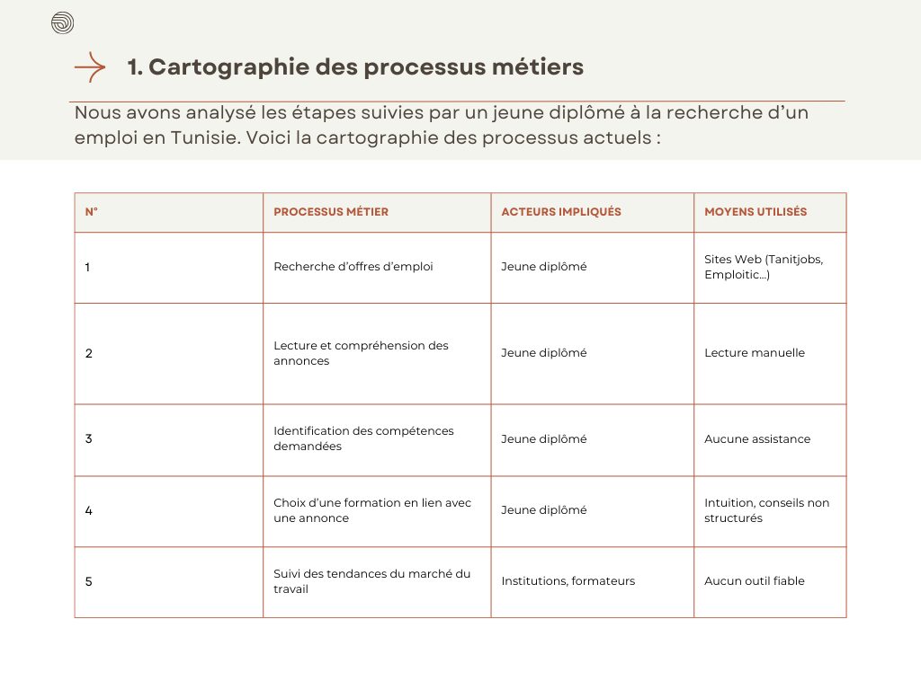

Slide 3
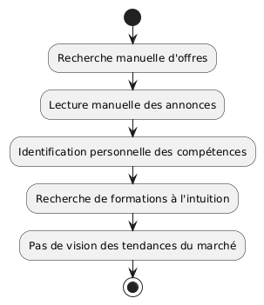

Slide 4
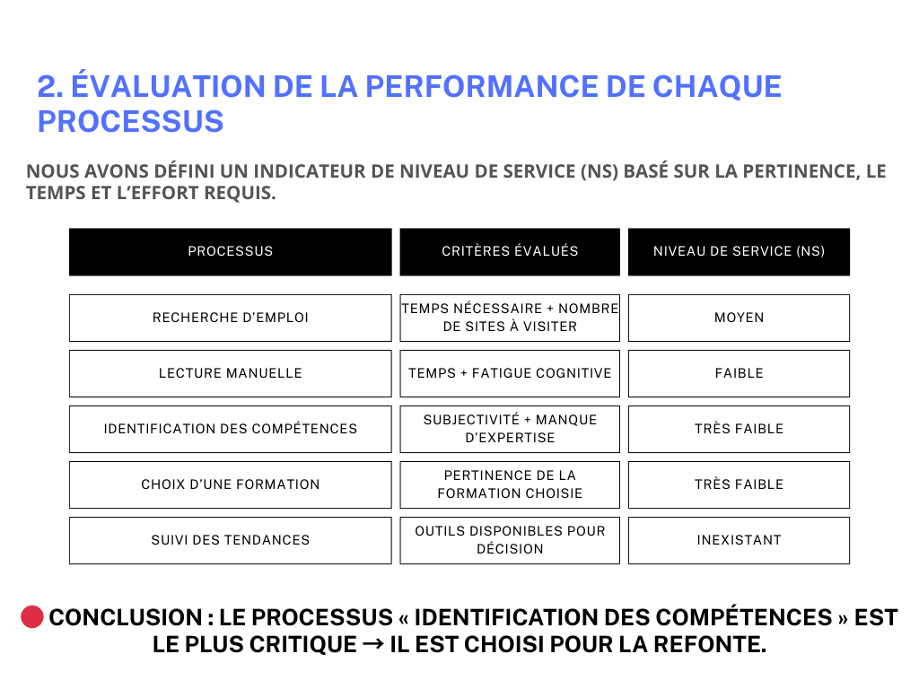

Slide 5
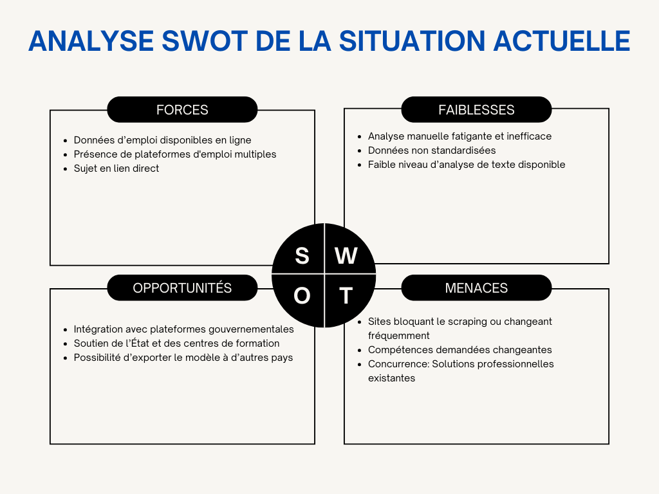

Slide 6
BPR Méthodologie Hammer & Champy
Étape | Détail
1. Communication stratégique | L'équipe explique que la plateforme vise à corriger le désalignement entre les compétences demandées et l'offre de formation .Il y a un décalage entre les compétences acquises et les besoins du marché Vision stratégique : créer une plateforme automatisée qui collecte, analyse et oriente les jeunes vers des formations pertinentes
2. Identification des processus clés | Processus identifié : lecture manuelle des offres et absence d’analyse structurée et pas de retour vers les jeunes ni d’aide à la décision
3. Sélection des processus à reconfigurer | Le processus de collecte et d’analyse d’offres est sélectionné
4. Analyse des performances actuelles | Lecture manuelle = lente, imprécise, sans base de données ni visualisation
5. Reconfiguration des processus | Implémentation d’un scraping + base SQL + interface web + tableau de bord
6. Mise en œuvre | Développement de la plateforme, tests utilisateurs, documentation, diffusion aux jeunes

Slide 7
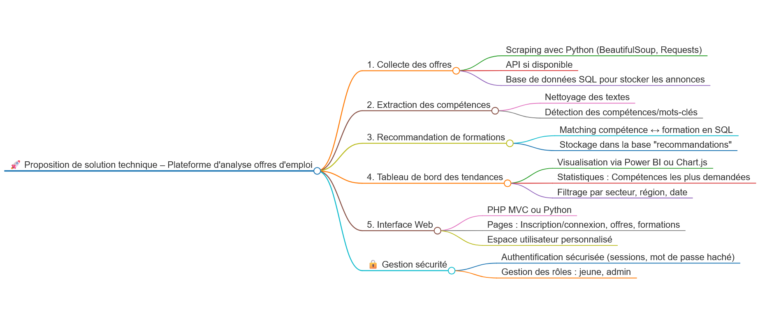
Proposition de solution technique

Slide 8
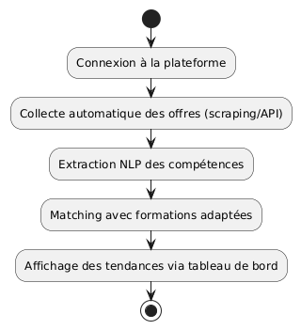

Slide 9
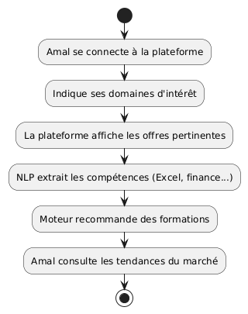

Slide 10
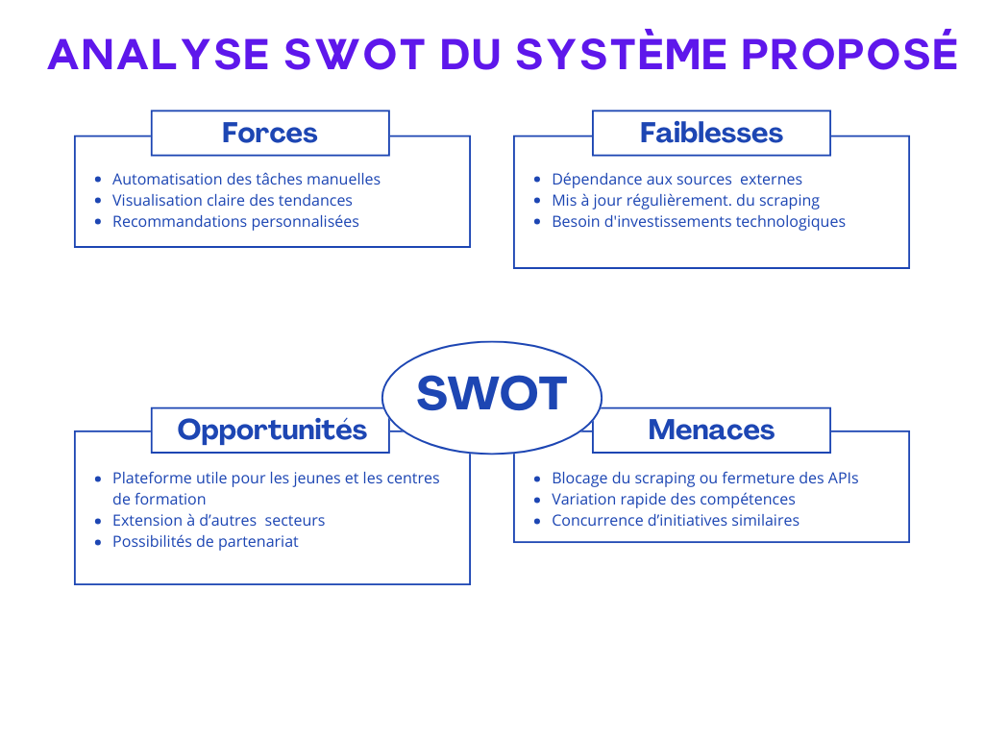

Slide 11
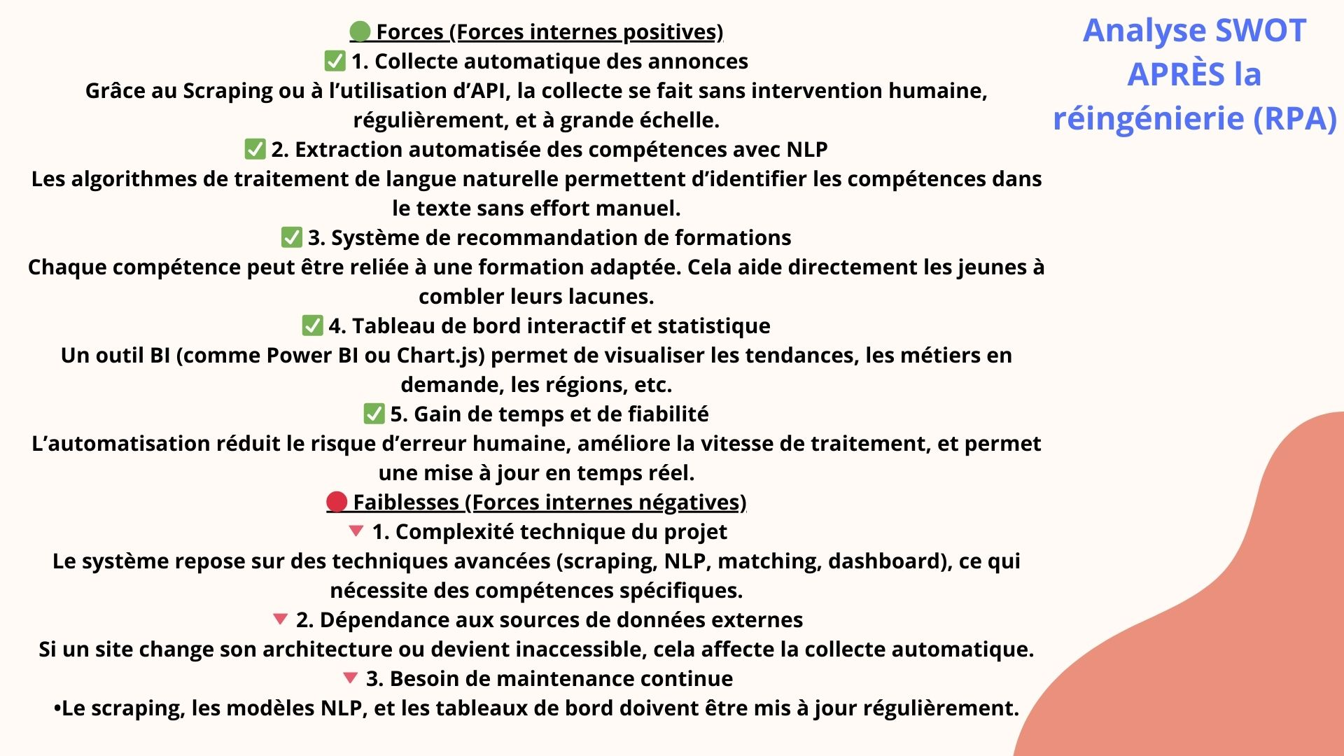

Slide 12
